Slide 1
DEPARTAMENTO DE CIENCIAS DE LA VIDA Y DE LA AGRICULTURA
INGENIERÍA EN BIOTECNOLOGÍA
TRABAJO DE TITULACIÓN PREVIO A LA OBTENCIÓN DEL TÍTULO DE INGENIERA EN BIOTECNOLOGÍA
Estudio de la influencia de la temperatura en la síntesis de nanopartículas de PLGA
Autor: Camila Paulette Gallegos Arévalo
Director: Dr. Alexis Patrice Martial Debut
Sangolquí, 08 de Febrero de 2022

Slide 2
ÍNDICE DE CONTENIDOS
2
1
Introducción
2
Objetivos
3
Materiales y Métodos
4
Resultados y Discusión
5
Conclusiones
6
Recomendaciones

Slide 3
3
1
INTRODUCCIÓN

Slide 4
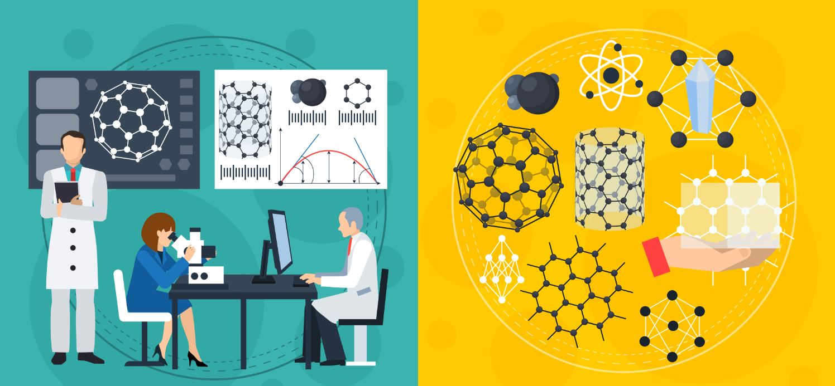
INTRODUCCIÓN
4
Nanomedicina como alternativa a la medicina tradicional
< 200 nm
Dispositivos de entrega de fármacos (DDS)
Entrega específica del fármaco (Liang et al., 2020)
Aumenta la vida útil del fármaco (Loera et al, 2012)
Nanomedicina
Medicina Tradicional
Mejora solubilidad (Dang & Guan, 2020)
Cambio de enfoque
Mayor eficiencia
Mayor especificidad
Liberación controlada (Ramos et al, 2000)
(Mabrouk et al., 2021; Dang & Guan, 2020)
Notes:
Ramos: http://scielo.sld.cu/scielo.php?script=sci_arttext&pid=S0034-75152000000100010
Loera: http://www.scielo.org.mx/pdf/mn/v5n1/2448-5691-mn-5-01-59.pdf

Slide 5
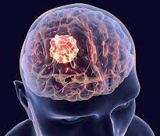
INTRODUCCIÓN
5
Nanopartículas como DDS
Encapsularse
Nanopartículas (NPs) de PLGA
Cargarse en la superficie
Aprobado por la FDA
Biodegradables
Biocompatibles
Subproductos de su degradación no son tóxicos para el cuerpo
No es rechazado por el sistema inmune
(I. Khan et al., 2019; Ahmad et al., 2021; Ming et al., 2009).

Slide 6
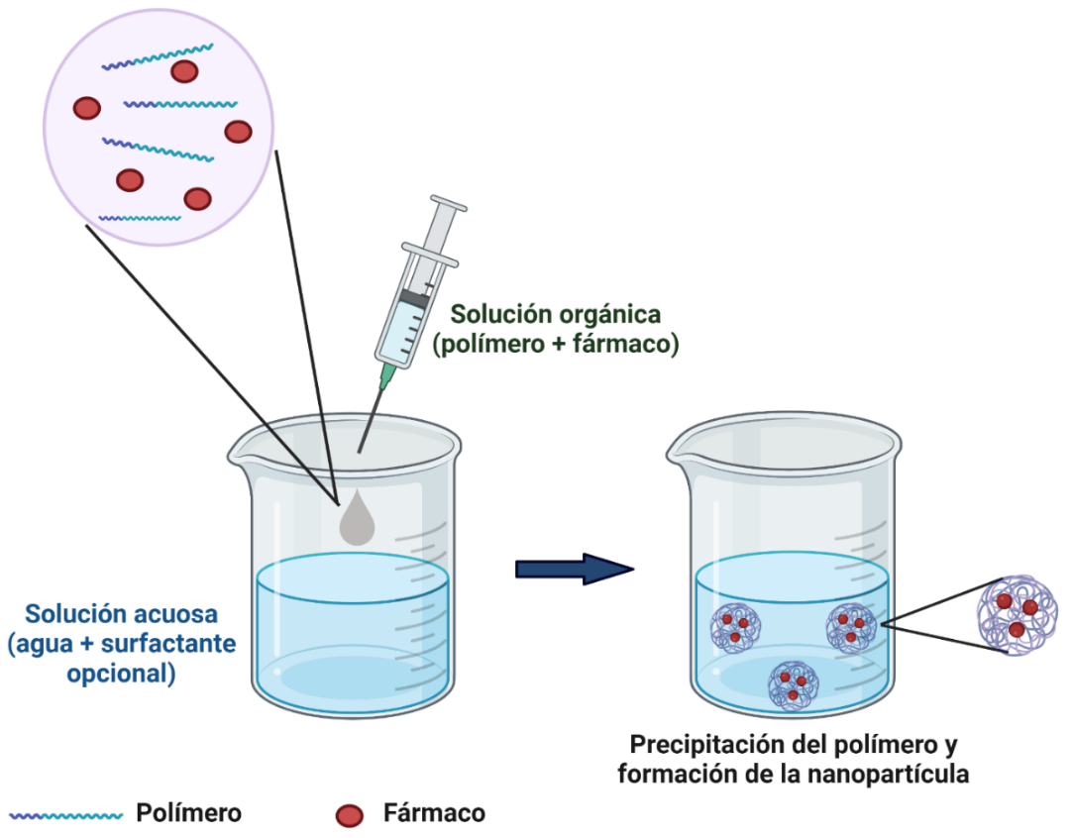
INTRODUCCIÓN
6
Síntesis de NPs de PLGA
Emulsificación-difusión, salting-out (Astete & Sabliov, 2006), doble emulsión, secado por aspersión, nanoprecipitación (Pazmiño Viteri et al., 2020), entre otros
Nanoprecipitación
Ventajas
Desventajas
NANOPRECIPITACIÓN
Poca materia prima
(Schubert, 2011)
Alto control sobre las condiciones de síntesis
(Lee et al., 2016)
Bajo consumo de energía
(Schubert, 2011)
(Y. Wang et al., 2016; Piñón-Segundo et al., 2017; Barreras-Urbina et al., 2016; Lee et al., 2016)
Notes:
Schubert: https://sci-hub.se/10.1039/c0sm00862a
La nanoprecipitación consume mucho tiempo comparado con otro métodos: https://sci-hub.se/10.1016/j.ijpharm.2009.10.018

Slide 7
INTRODUCCIÓN
7
Importancia de la forma y tamaño de las NPs
NPs de copolímero PTMC/PCL
Influye en la internalización y liberación del fármaco
Forma
NPs de PLGA/PEG
Dicta su toxicidad, capacidad de focalización y biodistribución dentro del cuerpo humano
Tamaño
(Adamo et al., 2017; Ridolfo et al., 2021; Rizvi & Saleh, 2018; Locatelli & Comes Franchini, 2012)

Slide 8
8
2
OBJETIVOS

Slide 9
OBJETIVOS
9
Objetivo General
Estudiar la influencia de la temperatura en la forma y tamaño de nanopartículas de PLGA sintetizadas por nanoprecipitación
Objetivos Específicos
Sintetizar nanopartículas de PLGA por la técnica de nanoprecipitación y caracterizarlas mediante Microscopio Electrónico de Barrido (SEM), y Dispersión de Luz Dinámica (DLS).
Realizar el análisis estadístico de los datos obtenidos a partir de las mediciones de las imágenes de SEM en el software Fiji.

Slide 10
10
3
MATERIALES Y MÉTODOS

Slide 11
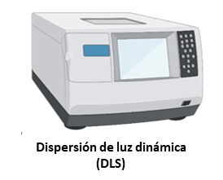
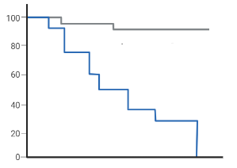
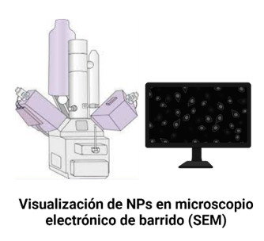
11
MATERIALES Y MÉTODOS
1
2
3
4
Síntesis de NPs de PLGA
Caracterización de NPs de PLGA
Medición de los diámetros
Análisis estadístico
Microscopio electrónico de barrido (SEM)
Nanoprecipitación
DLS y SEM
2000-4000 NPs
ENSAYO 1
Análisis de supuestos Análisis de varianza
ENSAYO 1
ENSAYO 2
ENSAYO 1
ENSAYO 2
9000 NPs
ENSAYO 2
ENSAYO 1
ENSAYO 2

Slide 12
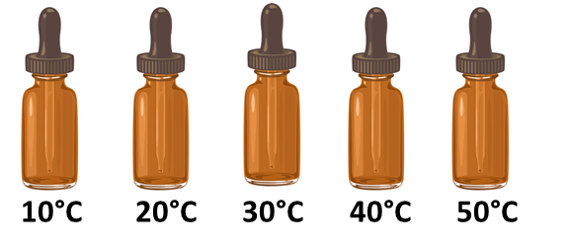
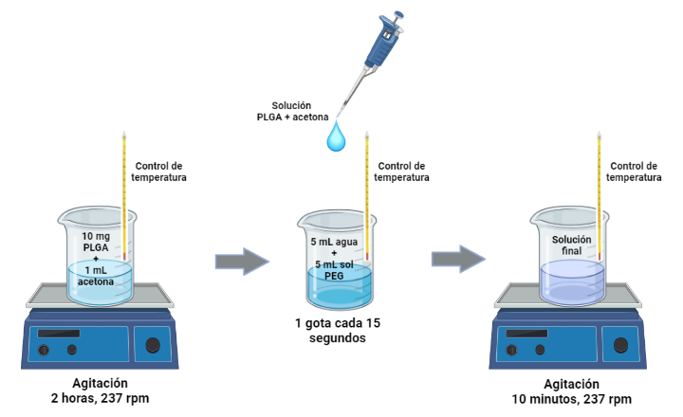
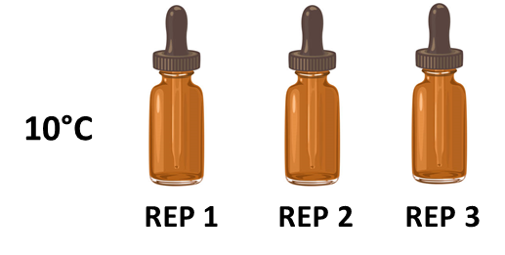
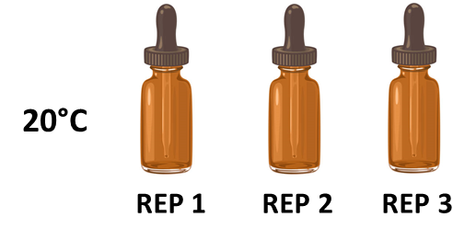
12
MATERIALES Y MÉTODOS
1
Síntesis de nanopartículas de PLGA
ENSAYO 1
10 °C
ENSAYO 2
20 °C
30 °C
40 °C
50 °C
NANOPRECIPITACIÓN

Slide 13
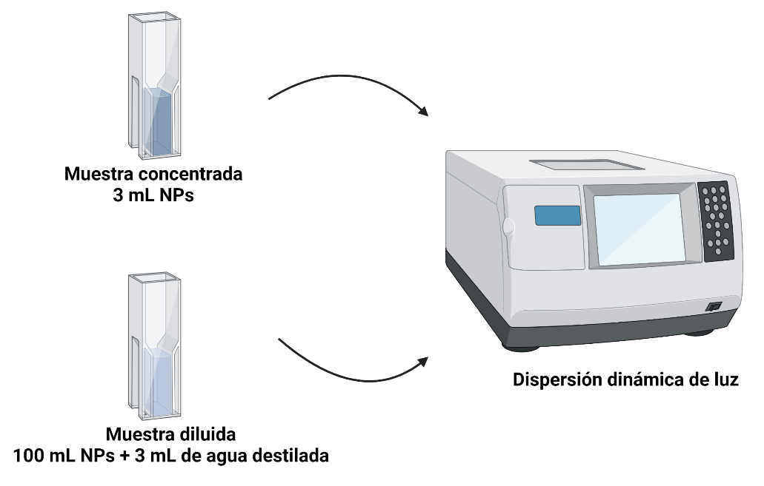
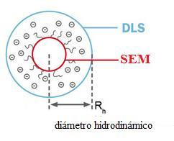
13
MATERIALES Y MÉTODOS
2
Caracterización de nanopartículas de PLGA
DISPERSIÓN DE LUZ DINÁMICA (DLS)
MICROSCOPIO ELECTRÓNICO DE BARRIDO (SEM)
Tamaño y forma de las nanopartículas
Diámetro hidrodinámico de las nanopartículas

Slide 14
14
MATERIALES Y MÉTODOS
3
Medición de los diámetros de NPs
4
Análisis estadístico
Fiji
¿Cumple los supuestos de normalidad y homocedasticidad?
NO
Kruskal Wallis
SI
¿Existen diferencias significativas entre grupos?
ANOVA
SI
Microsoft Excel
Diámetro largo (DL)
Diámetro corto (DC)
Esfericidad
Promedios
Desviación estándar
Curtosis
Coeficiente de asimetría
Comparación de a pares
NO
Forma de la distribución de las variables estudiadas (diámetros y esfericidad)
Interpretación de resultados

Slide 15
15
RESULTADOS Y DISCUSIÓN
4

Slide 16
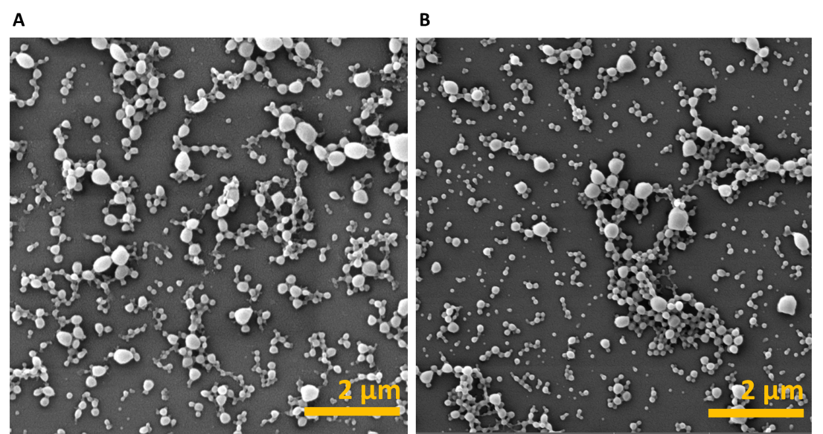
16
RESULTADOS Y DISCUSIÓN
Caracterización de nanopartículas en SEM – Análisis de la forma
Nanopartículas sintetizadas a A) 20°C en el ensayo 1 y B) 40°C en la segunda repetición del ensayo 2
ENSAYO 1 – RESULTADOS SEM
T (°C) | DL (nm) | DC (nm) | ESFERICIDAD
10 | 138,82 ± 46,7 | 109,964 ± 32,6 | 0,897
20 | 151,229 ± 67,5 | 121,619 ± 55,2 | 0,899
30 | 120,431 ± 48,6 | 94,011 ± 36,4 | 0,888
40 | 110,147 ± 44,6 | 90,059 ± 36,7 | 0,907
50 | 166,291 ± 75,6 | 146,302 ± 64,9 | 0,938
ENSAYO 2 - ESFERICIDAD
Repetición | 10 °C | 20 °C | 30 °C | 40 °C | 50 °C
1 | 0,899 | 0,887 | 0,901 | 0,896 | 0,882
2 | 0,908 | 0,899 | 0,905 | 0,913 | 0,914
3 | 0,900 | 0,907 | 0,915 | 0,910 | 0,913
Promedio | 0,902 | 0,897 | 0,907 | 0,906 | 0,903
Esfericidad < 1 Nanopartículas no esféricas
Esfericidad = 1 Nanopartículas perfectamente esféricas
(D. Wang & Fan, 2013; Bagheri & Bonadonna, 2016)

Slide 17
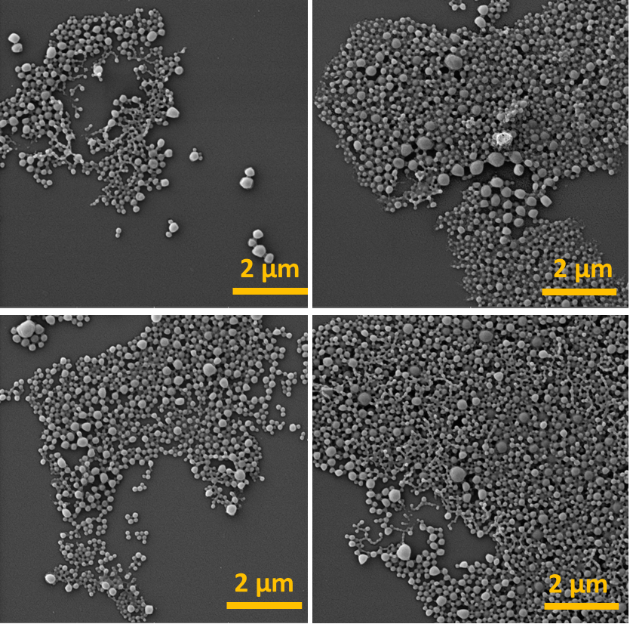
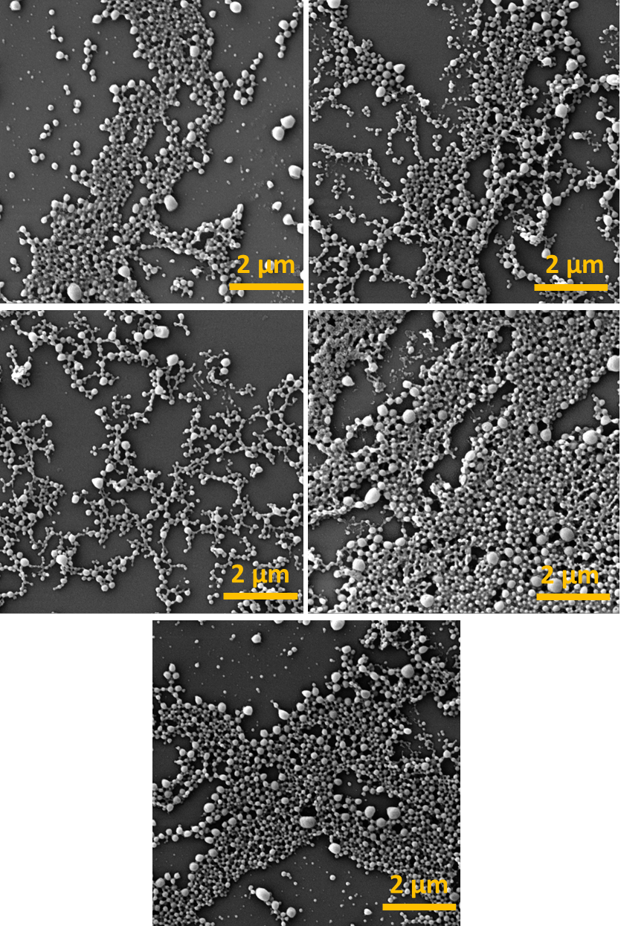
17
RESULTADOS Y DISCUSIÓN
Caracterización de nanopartículas en SEM – Análisis de la forma
LA TEMPERATURA NO INFLUYE SOBRE LA FORMA DE LA NANOPARTÍCULA
NANOPRECIPITACIÓN → NPs parecidas a una esfera (Niu et al., 2009) (H. Xie & Smith, 2010)
ESTIRAMIENTO DE NP ESFÉRICAS → NPs alargadas o en forma de aguja (B. Zhang et al., 2017)
SISTEMA DE MICROFLUIDOS → Discos, elipsoides y varillas (S. Xu et al., 2005) (Cao et al., 2019)
Litografía, plantillas no humectantes, entre otros (Glangchai et al., 2008) (DeSimone, 2016) (Enlow et al., 2012 ) (Haryadi et al., 2019).

Slide 18
18
RESULTADOS Y DISCUSIÓN
Medición de los diámetros de NPs – Análisis del tamaño
ENSAYO 2 - RESULTADOS SEM
REP |  | 10 °C | 20 °C | 30 °C | 40 °C | 50 °C
1 | DL (nm) | 119,28 ± 43,5 | 117,51 ± 38 | 124,91 ± 45,4 | 164,59 ± 73,4 | 102,99 ± 43,1
 | DC (nm) | 96,05 ± 35,4 | 91,95 ± 29 | 101,74 ± 39 | 132,98 ± 63,6 | 80,17 ± 34,8
 | ESF (nm) | 0,899 | 0,887 | 0,901 | 0,896 | 0,882
2 | DL (nm) | 125,20 ± 45,7 | 114,78 ± 35,4 | 121,90 ± 43,4 | 123,68 ± 43,4 | 126,70 ± 50,3
 | DC (nm) | 102,94 ± 38,1 | 93,04 ± 30,4 | 99,91 ± 37,3 | 102,77 ± 37,3 | 105,67 ± 42,5
 | ESF (nm) | 0,908 | 0,899 | 0,905 | 0,913 | 0,914
3 | DL (nm) | 143,83 ± 48,5 | 124,87 ± 40 | 130,61 ± 47,4 | 122,33 ± 45,7 | 150,09 ± 59,6
 | DC (nm) | 115,99 ± 39,7 | 102,72 ± 34,6 | 109,48 ± 41,9 | 101,19 ± 38,7 | 125,13 ± 51,1
 | ESF (nm) | 0,900 | 0,907 | 0,915 | 0,910 | 0,913
Promedio (nm) | DL | 129,44 ± 45,9 | 119,05 ± 37,8 | 125,81 ± 45,4 | 136,87 ± 54,2 | 126,59 ± 51
 | DC | 104,99 ± 37,7 | 95,90 ± 94 | 103,71 ± 39,4 | 112,31 ± 46,4 | 103,66 ± 128,4
 | ESF | 0,902 | 0,897 | 0,907 | 0,906 | 0,903
Disminuye
Aumenta
Disminuye
10 °C
20 °C
30 °C
40 °C
50 °C
Menor tamaño
Mayor tamaño

Slide 19
19
RESULTADOS Y DISCUSIÓN
Medición de los diámetros de NPs – Análisis del tamaño
Disminución del tamaño de 10°C a 20°C y de 40°C a 50°C
A mayor temperatura, mayor la solubilidad del PLGA
Estudio de Huang y Zhang (2018)
Disminución de 10 nm con cada aumento de 10 grados de temperatura
PLGA presenta una rápida degradación hidrolítica a altas temperaturas
Parámetro de síntesis | Estudio de Huang y Zhang | Presente estudio
Goteo | Uso de una bomba de jeringa | Goteo manual con micropipeta
Tiempo de agitación | Toda la noche | 10 minutos
Medición de NPs | Analizador de tamaño de partícula | Medición manual con el software Fiji
(Wei Huang & Chenming Zhang, 2018)

Slide 20
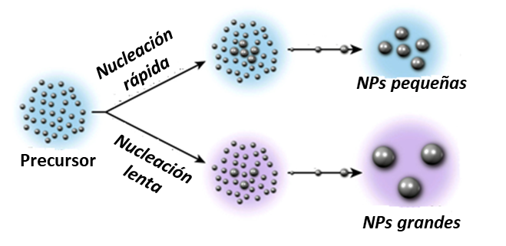
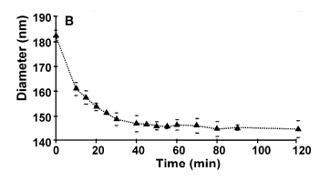
20
RESULTADOS Y DISCUSIÓN
Medición de los diámetros de NPs – Análisis del tamaño
Disminución del tamaño de 40°C a 50°C
Estudio de Crucho et al (2015)
Un aumento en la tasa de evaporación del solvente, reduce la coalescencia entre los núcleos de NPs
Acetona
Punto de ebullición: 56°C
50 °C
Estudio de Desgouilles et al (2003)
(Oliveira et al, 2013; Chemicals & Sheet, 2002)
Notes:
aumentar la tasa de evaporación reduce la probabilidad de coalescencia de las PNP, generando nanopartículas pequeñas (https://sci-hub.se/https://doi.org/10.1016/j.polymer.2015.04.083)
porque se definió que la fusión entre varios núcleos de nanopartículas da como resultado una sola nanopartícula al final de la preparación. (https://sci-hub.se/https://doi.org/10.1021/la034999q)

Slide 21
21
RESULTADOS Y DISCUSIÓN
Medición de los diámetros de NPs – Análisis del tamaño
Aumento del tamaño de 20°C a 40°C
Estudio de Wilson et al (2020)
Temperatura de transición vítrea del polímero (Tg)
45
T < Tg
Deformación elástica reversible
T se aproxima a Tg
Deformación irreversible
T > Tg
Fluido viscoso
(Mu & Feng, 2003; Wilson et al.)

Slide 22
22
RESULTADOS Y DISCUSIÓN
Medición de los diámetros de NPs – Análisis del tamaño
Aumento del tamaño de 20°C a 40°C
Estudio de Wilson et al (2020)
Temperatura de transición vítrea del polímero (Tg)
45
T < Tg
Deformación elástica reversible
T se aproxima a Tg
Deformación irreversible
T > Tg
Fluido viscoso
Estudio de Homaeigohar et al (2020)
NPs grandes tienen mayor Tg
NPs grandes tienen falta de sensibilidad al calentamiento
(Mu & Feng, 2003; Wilson et al., 2020; Homaeigohar et al., 2020)

Slide 23
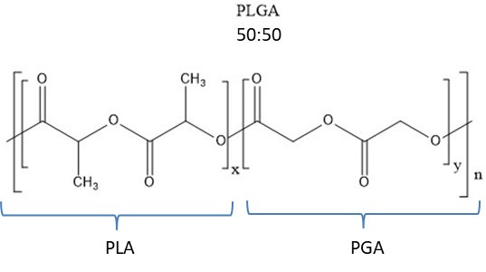
23
RESULTADOS Y DISCUSIÓN
Caracterización de NPs en DLS– Análisis del tamaño
Comparación muestra concentrada VS muestra diluida
Prueba t de Student:
ENSAYO 2 – RESULTADOS DLS
T (°C) | Repetición 1 |  | Repetición 2 |  | Repetición 3 |  | Promedio
 | MC (nm) | MD (nm) | MC (nm) | MD (nm) | MC (nm) | MD (nm) | MC (nm) | MD (nm)
10 °C | 172,6 ± 53,4 | 161,8 ± 55,2 | 166,4 ± 55,8 | 151,7 ± 53,5 | 193,2 ± 53,1 | 184,9 ± 54,1 | 177,4 ± 54,1 | 166,1 ± 54,2
20 °C | 167,9 ± 54,5 | 178,8 ± 53,3 | 177,4 ± 48,4 | 175,8 ± 44,2 | 176,5 ± 52,7 | 180,5 ± 55,6 | 173,9 ± 51,9 | 178,4 ± 51,0
30 °C | 189,8 ± 54,7 | 175,4 ± 53,7 | 173,8 ± 47,9 | 175,4 ± 50,3 | 176,7 ± 60,1 | 183,4 ± 59,5 | 180,1 ± 54,2 | 178,1 ± 54,5
40 °C | 216,3 ± 60,8 | 217,6 ± 62,4 | 175,0 ± 52,2 | 171,8 ± 52,6 | 188,0 ± 57,6 | 180,2 ± 59,0 | 193,1 ± 56,9 | 189,9 ± 58,0
50 °C | 167,7 ± 54,5 | 159,1 ± 49,7 | 171,1 ± 47,2 | 171,0 ± 48,0 | 140,8 ± 58,1 | 176,8 ± 49,7 | 159,9 ± 53,3 | 168,9 ± 49,1
LA DILUCIÓN ES UN FACTOR QUE NO INFLUYE EN LOS TAMAÑOS MEDIDOS POR DLS
Datos de la MC ligeramente mayores que los de MD
PLGA 50:50 se hidroliza mucho más rápido (Locatelli & Comes Franchini, 2012).
Presencia de agua provoca una disminución de la Tg del PLGA (Lanao et al., 2013).
(Ácido poliláctico) (Ácido poliglicólico)
(Locatelli & Comes Franchini, 2012; Lanao et al., 2013)

Slide 24
24
RESULTADOS Y DISCUSIÓN
¿La temperatura influye en el tamaño de las NPs?
Resultados DLS
Resultados SEM
ANOVA
Kruskal Wallis
Ho: las medias de todas la poblaciones son idénticas
H1: algunas de las poblaciones presentan promedios mayores que otras
Nivel de confianza: 95%
ENSAYO 2 – DATOS DLS
 | REP 1 | REP 2 | REP 3
MC | <0,0001 | 0,4049 | <0,0001
MD | <0,0001 | 0,0031 | 0,5793
ENSAYO 2 – DATOS SEM
 | REP 1 | REP 2 | REP 3
DL | <0,0001 | <0,0001 | <0,0001
DC | <0,0001 | <0,0001 | <0,0001
ESF | <0,0001 | <0,0001 | <0,0001
Valor p < 0.05
Se rechaza la hipótesis nula
LA TEMPERATURA INFLUYE SOBRE EL TAMAÑO DE LA NANOPARTÍCULA

Slide 25
25
RESULTADOS Y DISCUSIÓN
¿La temperatura influye en el tamaño de las NPs?
Resultados DLS
Resultados SEM
ANOVA
Kruskal Wallis
Ho: las medias de todas la poblaciones son idénticas
H1: algunas de las poblaciones presentan promedios mayores que otras
Nivel de confianza: 95%
ENSAYO 2 – DATOS DLS
 | REP 1 | REP 2 | REP 3
MC | <0,0001 | 0,4049 | <0,0001
MD | <0,0001 | 0,0031 | 0,5793
ENSAYO 2 – DATOS SEM
 | REP 1 | REP 2 | REP 3
DL | <0,0001 | <0,0001 | <0,0001
DC | <0,0001 | <0,0001 | <0,0001
ESF | <0,0001 | <0,0001 | <0,0001
No se puede afirmar que el tamaño sea directamente o inversamente proporcional a la temperatura aplicada
Valor p < 0.05
Se rechaza la hipótesis nula
LA TEMPERATURA INFLUYE SOBRE EL TAMAÑO DE LA NANOPARTÍCULA

Slide 26
26
RESULTADOS Y DISCUSIÓN
¿Las repeticiones influyen en el tamaño de las NPs?
Resultados DLS
Resultados SEM
ANOVA
Kruskal Wallis
Ho: las medias de todas la poblaciones son idénticas
H1: algunas de las poblaciones presentan promedios mayores que otras
Nivel de confianza: 95%
ENSAYO 2 – DATOS DLS
 | 10 °C | 20 °C | 30 °C | 40 °C
MC | 0,0157 | 0,1662 | 0,0119 | 0,0032
MD | 0,0003 | 0,1428 | 0,3838 | 0,0006
ENSAYO 2 – DATOS SEM
 | 10 °C | 20 °C | 30 °C | 40 °C | 50 °C
DL | <0,0001 | <0,0001 | <0,0001 | <0,0001 | <0,0001
DC | <0,0001 | <0,0001 | <0,0001 | <0,0001 | <0,0001
ESF | <0,0001 | <0,0001 | <0,0001 | <0,0001 | <0,0001
Valor p < 0.05
Se rechaza la hipótesis nula
LAS REPETICIONES INFLUYEN SOBRE EL TAMAÑO DE LA NANOPARTÍCULA

Slide 27
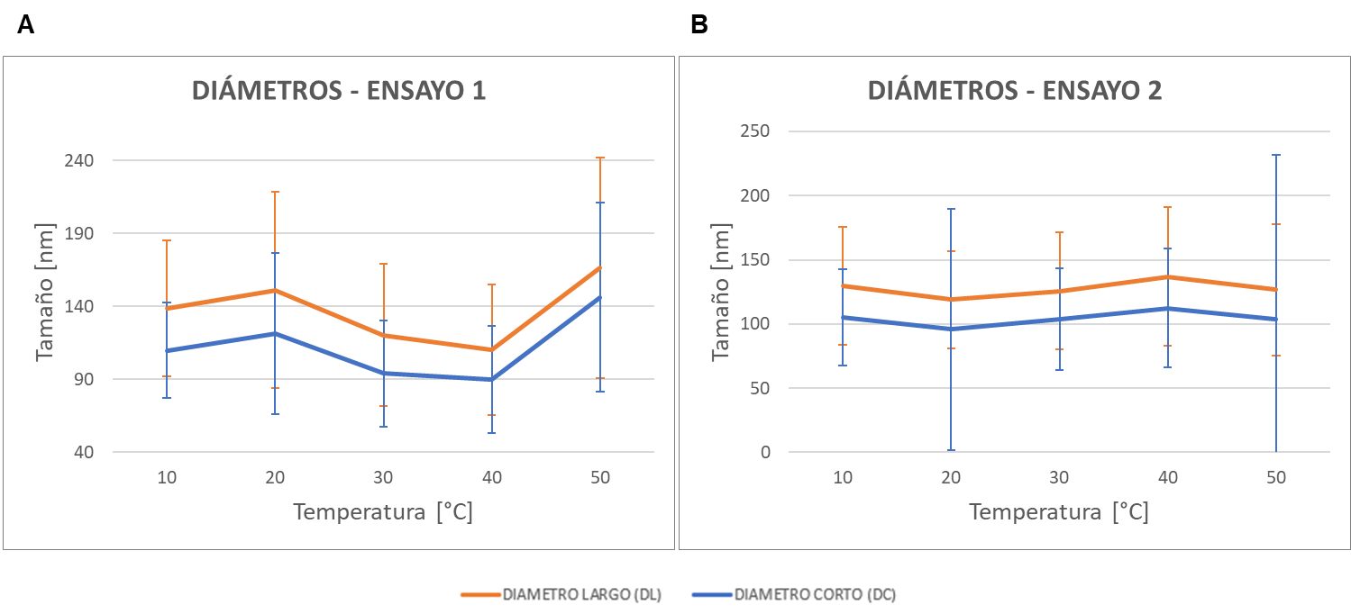
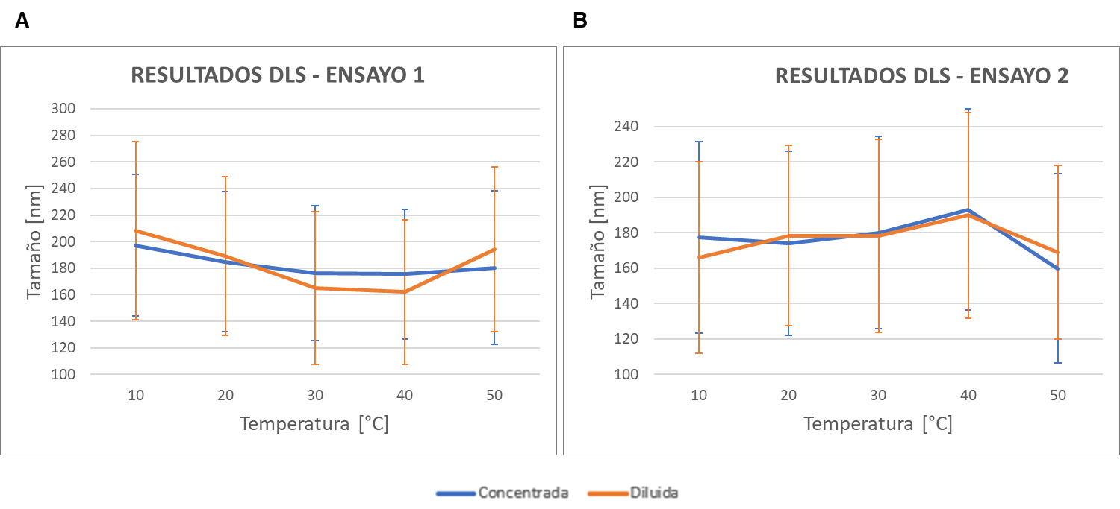
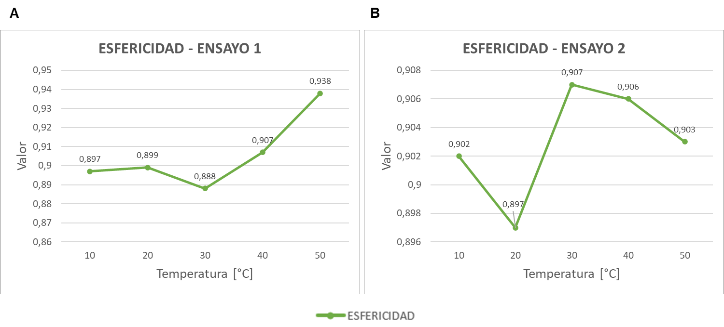
27
RESULTADOS Y DISCUSIÓN
Comparación ensayo 1 VS ensayo 2
RESULTADOS SEM - DIÁMETROS
ENSAYO 1
2000-4000 NPs
ENSAYO 2
9000 NPs
RESULTADOS DLS
RESULTADOS SEM - ESFERICIDAD

Slide 28
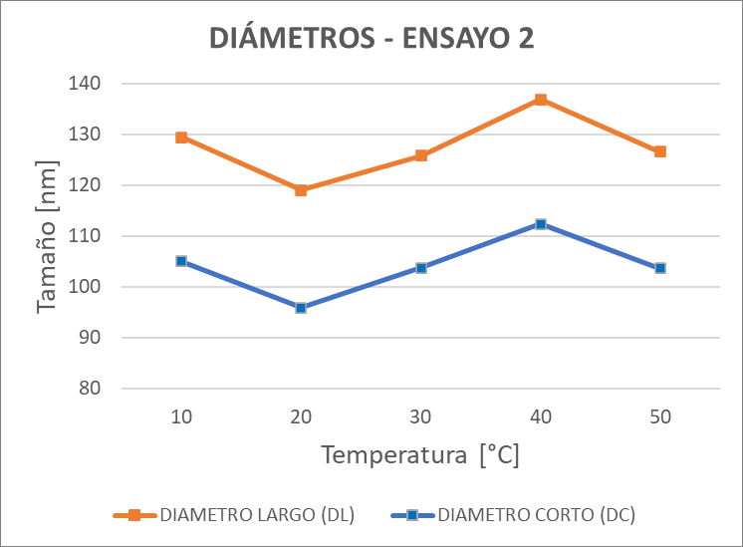
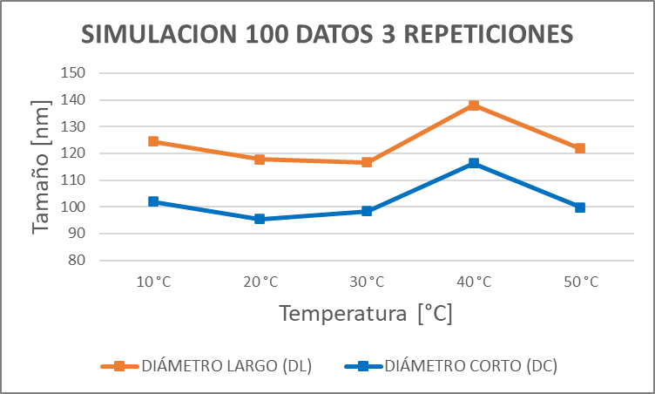
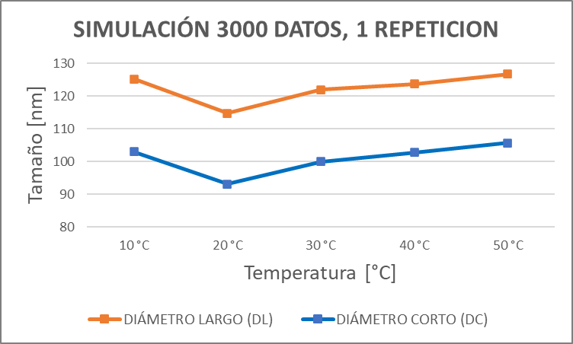
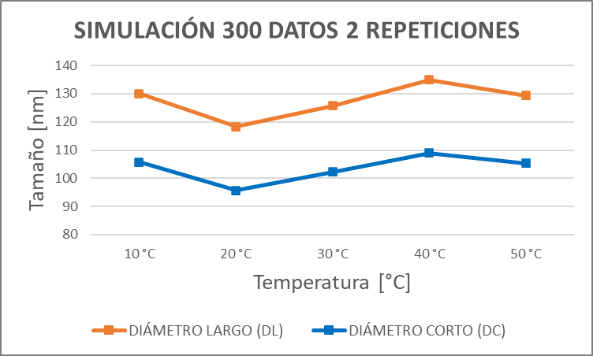
28
RESULTADOS Y DISCUSIÓN
Simulación

Slide 29
29
5
CONCLUSIONES

Slide 30
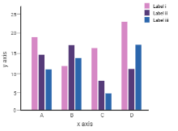
30
CONCLUSIONES
La temperatura no influyó en la forma de las nanopartículas, pero sí en su tamaño.
La disminución del tamaño se produjo por las propiedades fisicoquímicas del PLGA y el aumento del tamaño por sus propiedades termodinámicas
La diferencia de tamaños entre muestras concentradas y diluidas radica en la facilidad de hidrólisis del PLGA en medio acuoso
La cantidad de datos manejados en una investigación es fundamental para obtener buenos resultados
El análisis de mínimo 300 nanopartículas obtenidas de dos repeticiones del proceso de síntesis, nos permite obtener resultados certeros

Slide 31
31
6
RECOMENDACIONES

Slide 32
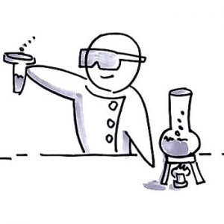
32
RECOMENDACIONES
Utilizar un sistema de goteo de mayor precisión en la técnica de nanoprecipitación
Automatizar el proceso de síntesis y medición para controlar los parámetros involucrados para evitar errores asociados al operador
Añadir más temperaturas en el rango testeado para ampliar y generalizar los resultados

